Slide 1

DIAGNÓSTICO DA FROTA E DOS PROCESSOS ATUAIS

Slide 2


PROFESSOR ESPECIALISTA
ÉDERSON WILIAMS DA PAZ
Contador e Palestrante habilitado no CRC-SP, Assessor e Consultor Público. Especialista em Finanças, Contabilidade e Controladoria pela Universidade do Oeste Paulista – UNOESTE; Especialista em Gestão Pública pela Faculdade Unypública; Bacharel em Ciências Contábeis pela Faculdade de Ciências Contábeis e Administração de Tupã – FACCAT; experiência em Contabilidade Pública, Orçamento Público, Execução Orçamentária e elaboração de PPA, LDO e LOA, preenchimento de sistema como: SIOPS, SIOPE, SICONFI, CDP, SIGPC, Matriz de Saldos Contábeis; Elaboração e apresentação de Audiências Públicas; Foi Contador Público no município de Iepê – SP; Atuou como Diretor da Divisão de Contabilidade no município de Rancharia – SP, e como Diretor do Departamento de Contabilidade no município de Martinópolis – SP, Coautor do livro “Compilados de SST no eSocial – 2024 – Para Órgãos Públicos”.

Slide 3
MÓDULO 1
1. Levantamento de dados: uso, gastos, manutenções, controle
2. Identificação de gargalos operacionais
3. Avaliação da maturidade digital da gestão de frota
4. Análise do perfil dos motoristas e operadores
5. atual da frota: ativos, obsolescência e uso por setor
6. Identificação de falhas recorrentes e retrabalhos
7. Documentos e formulários utilizados nos registros manuais
8. Relacionamento com oficinas, contratos vigentes e prestadores

Slide 4
"Antes de acelerar, precisamos entender o motor: o diagnóstico que transforma dados atuais em direção para o futuro."

Slide 5
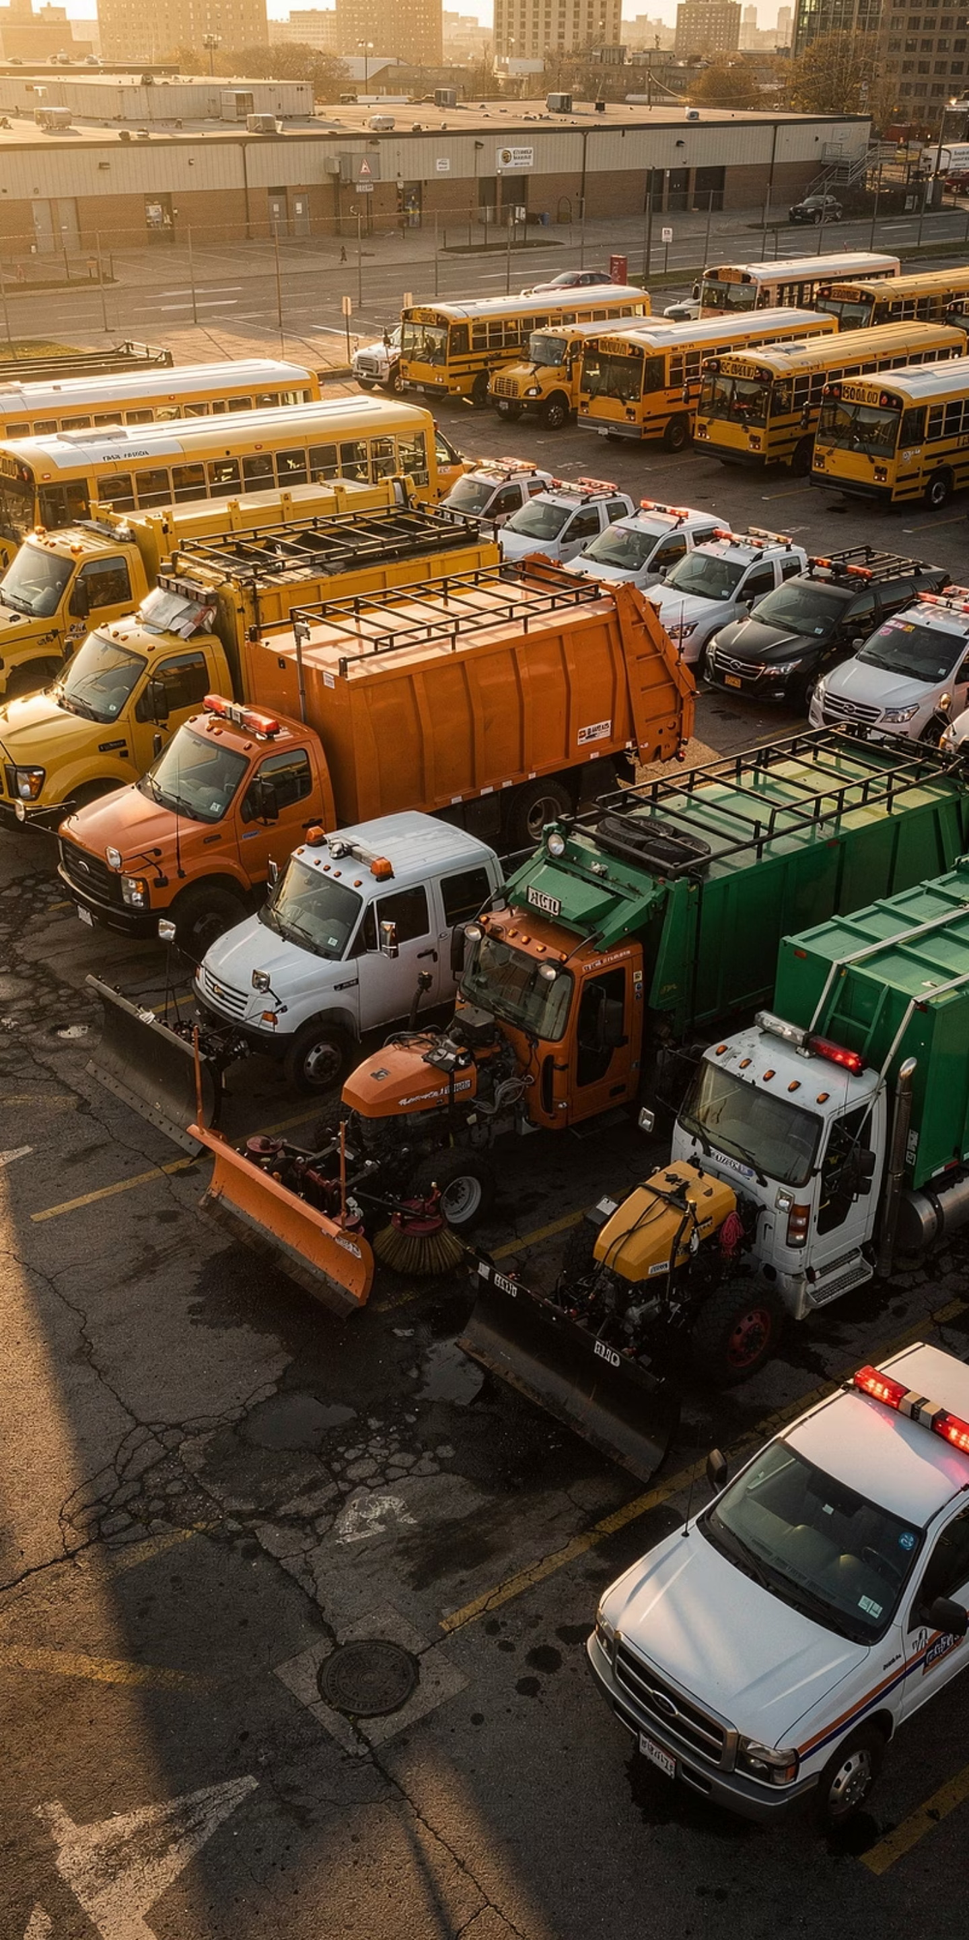
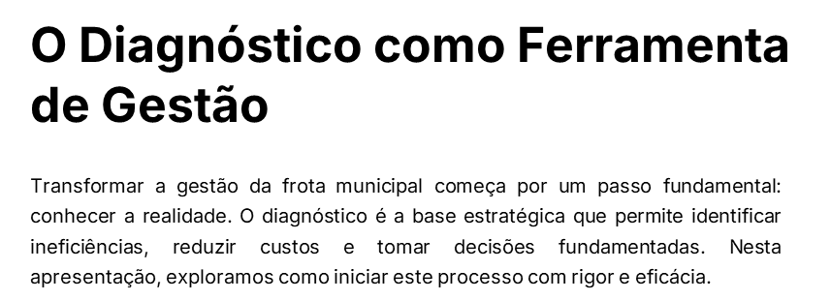

Slide 6
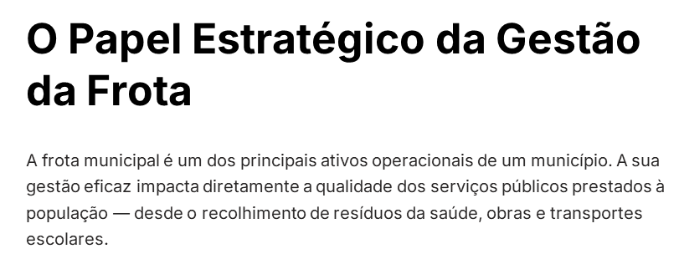

Slide 7
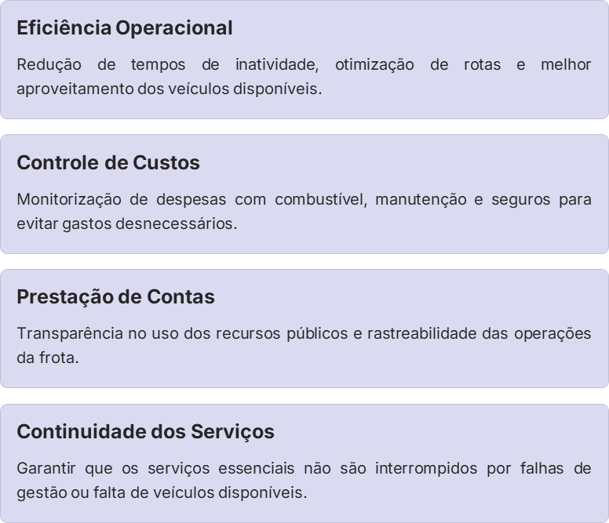

Slide 8
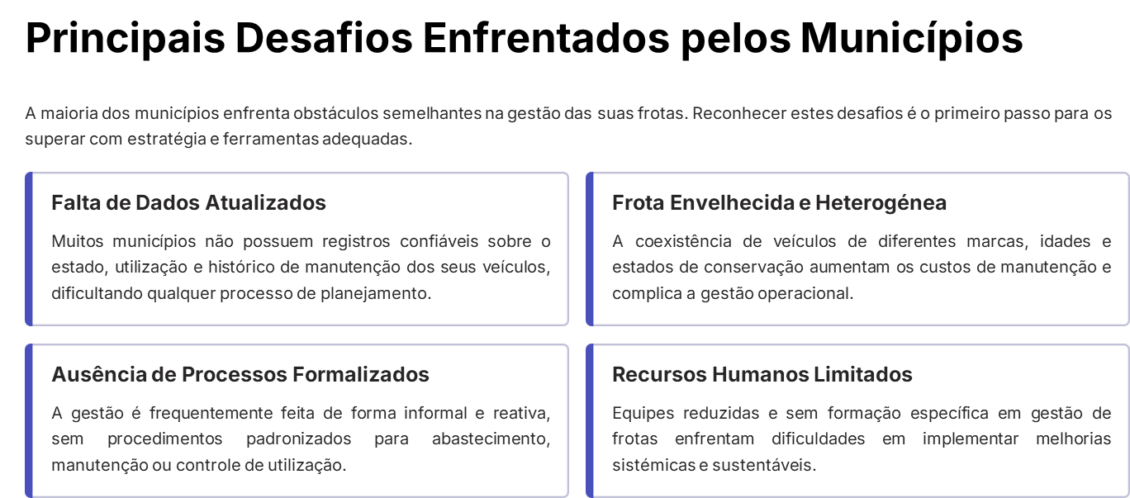

Slide 9
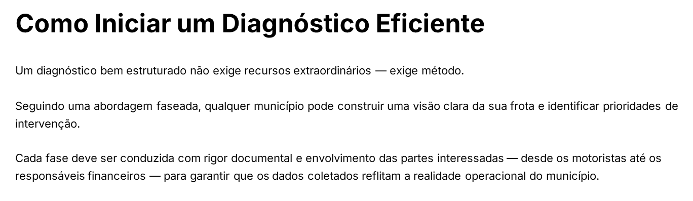

Slide 10
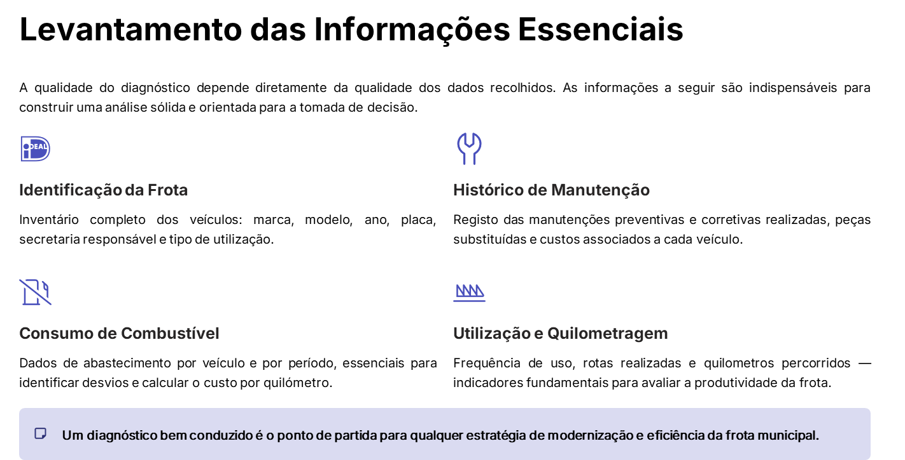

Slide 11
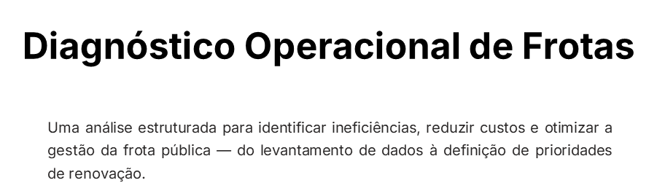


Slide 12
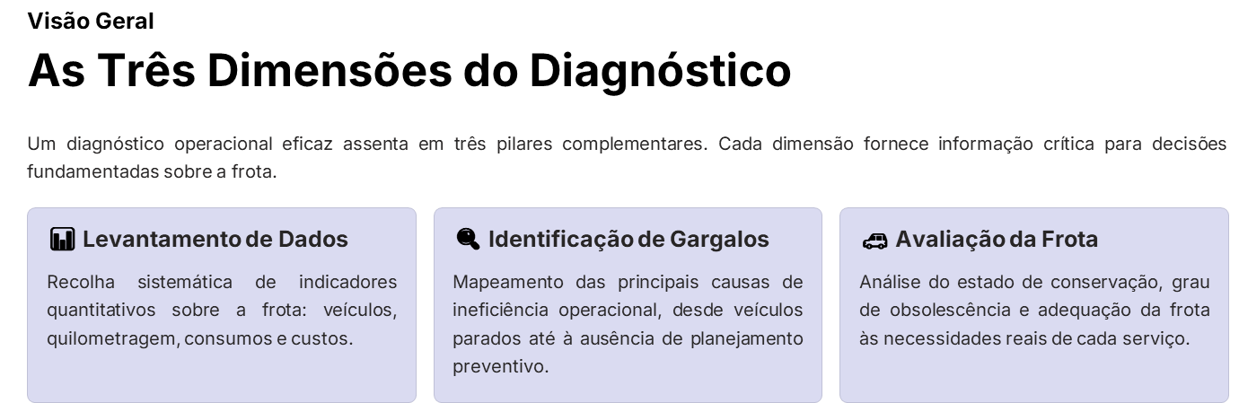

Slide 13
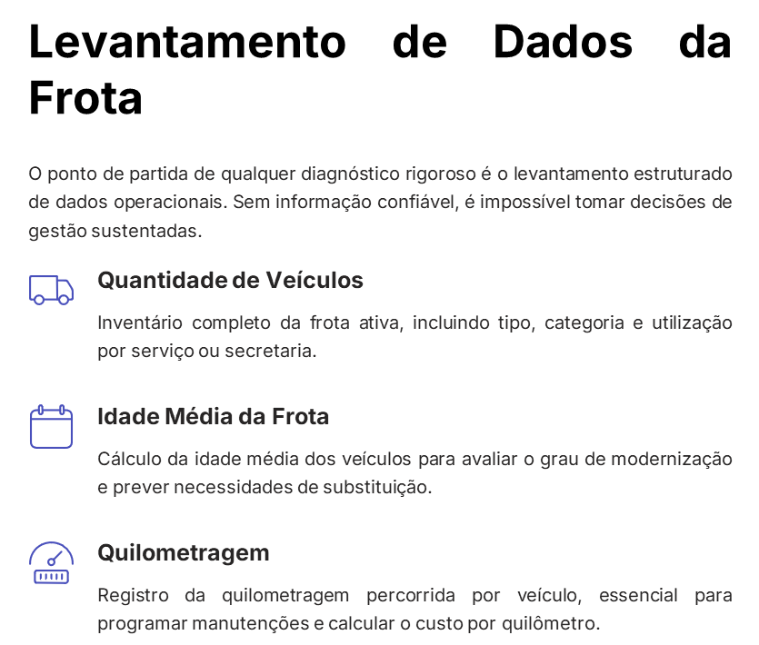

Slide 14
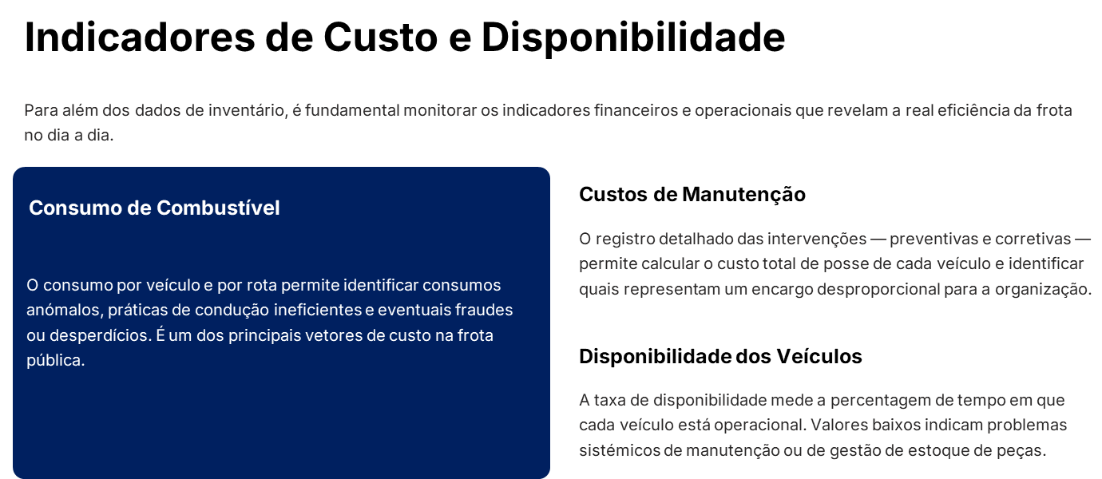

Slide 15
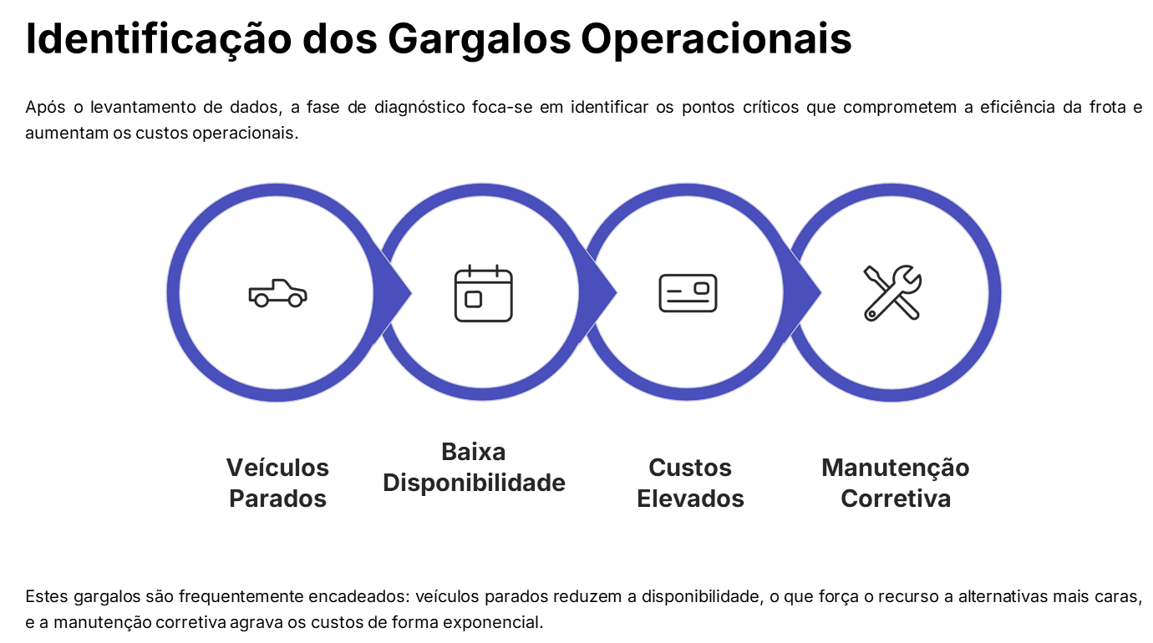

Slide 16
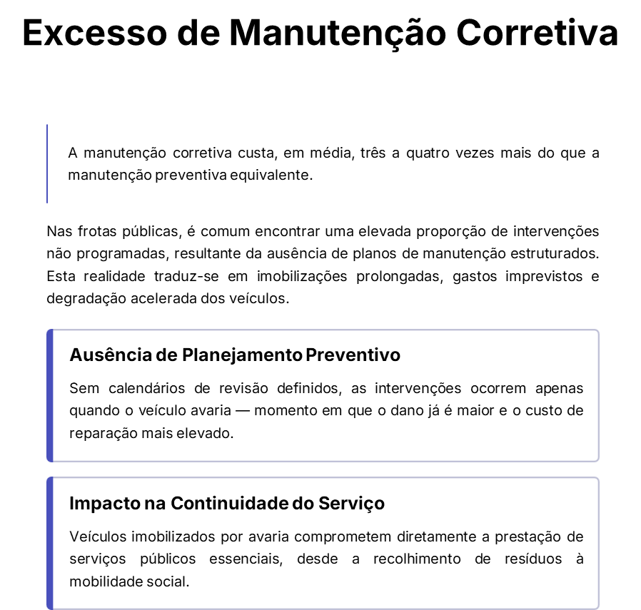

Slide 17
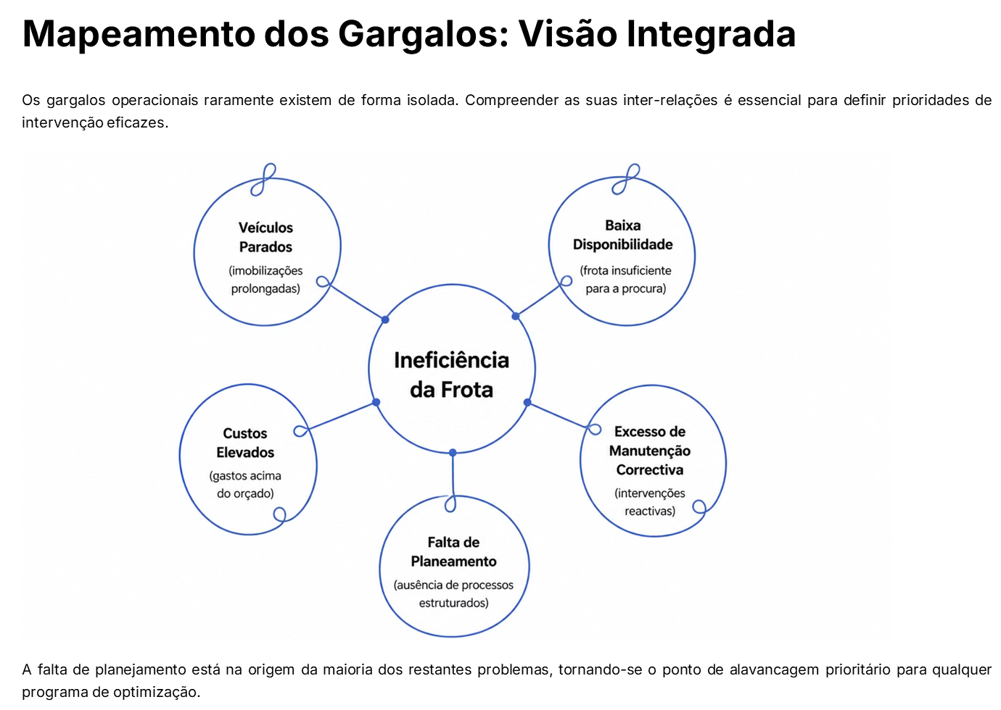

Slide 18
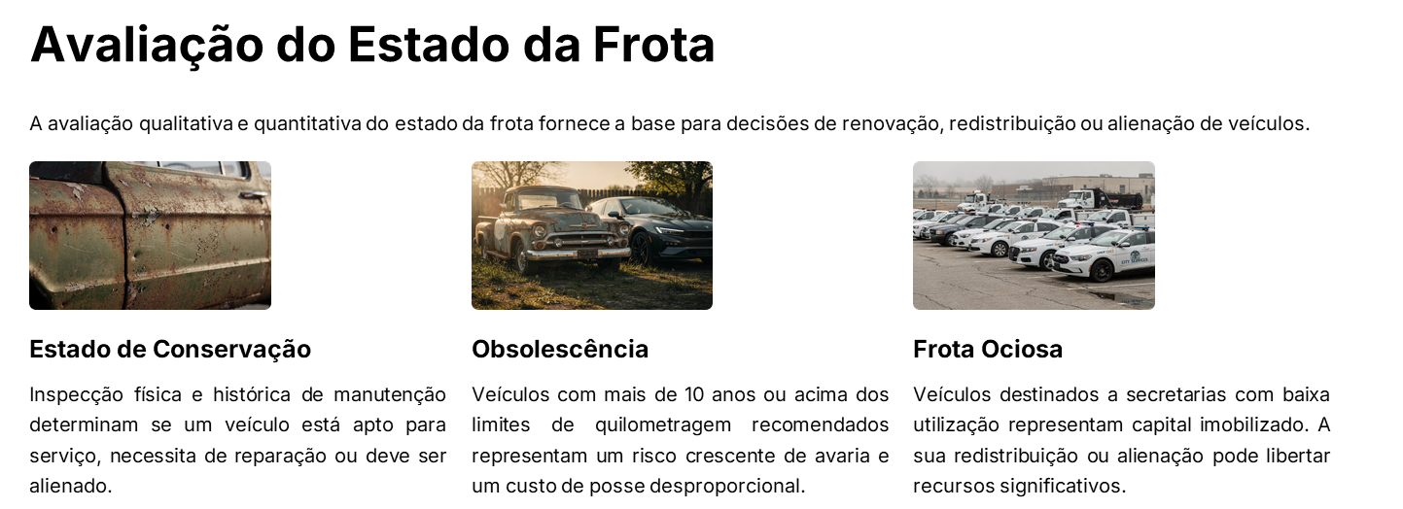

Slide 19
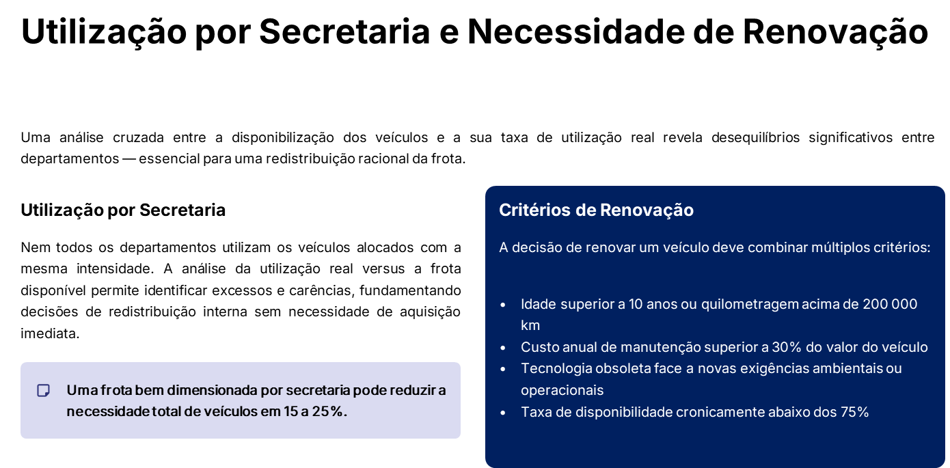

Slide 20
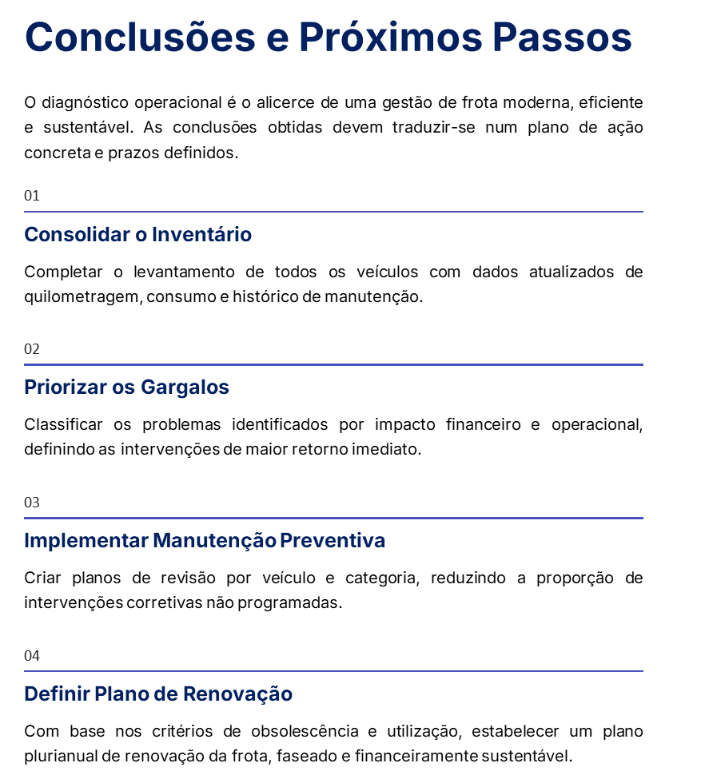

Slide 21
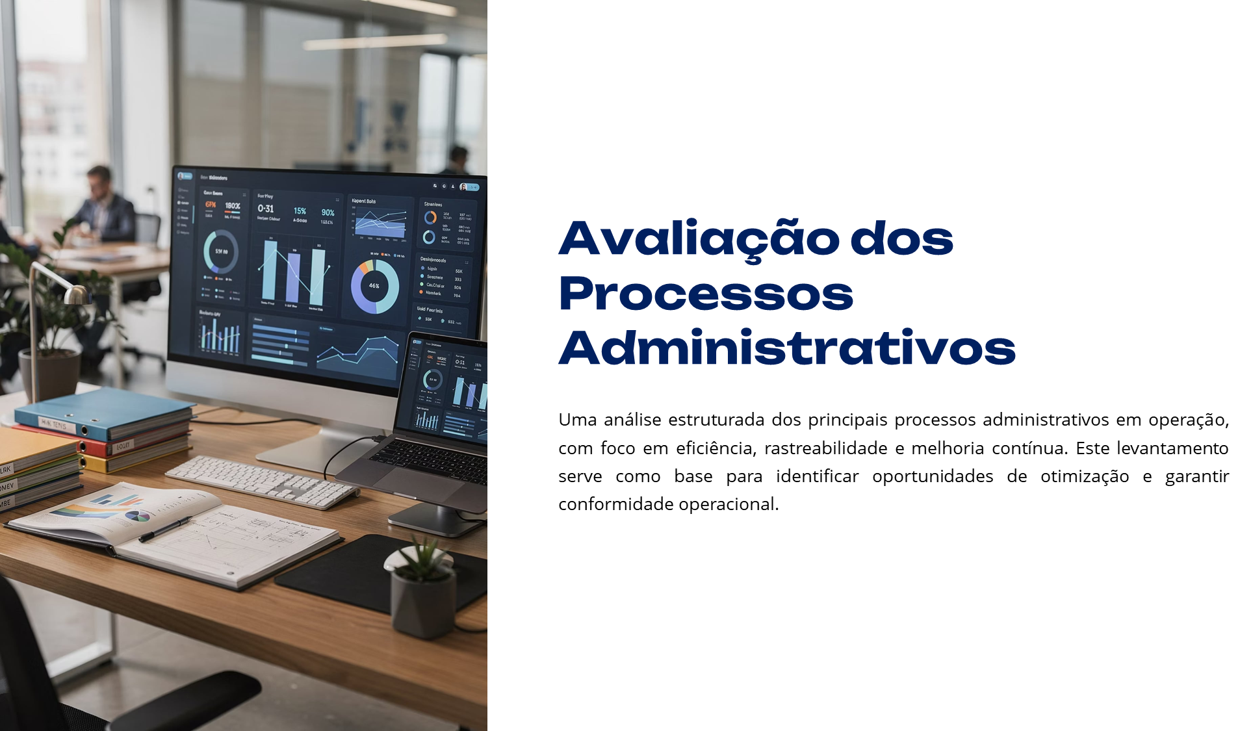

Slide 22
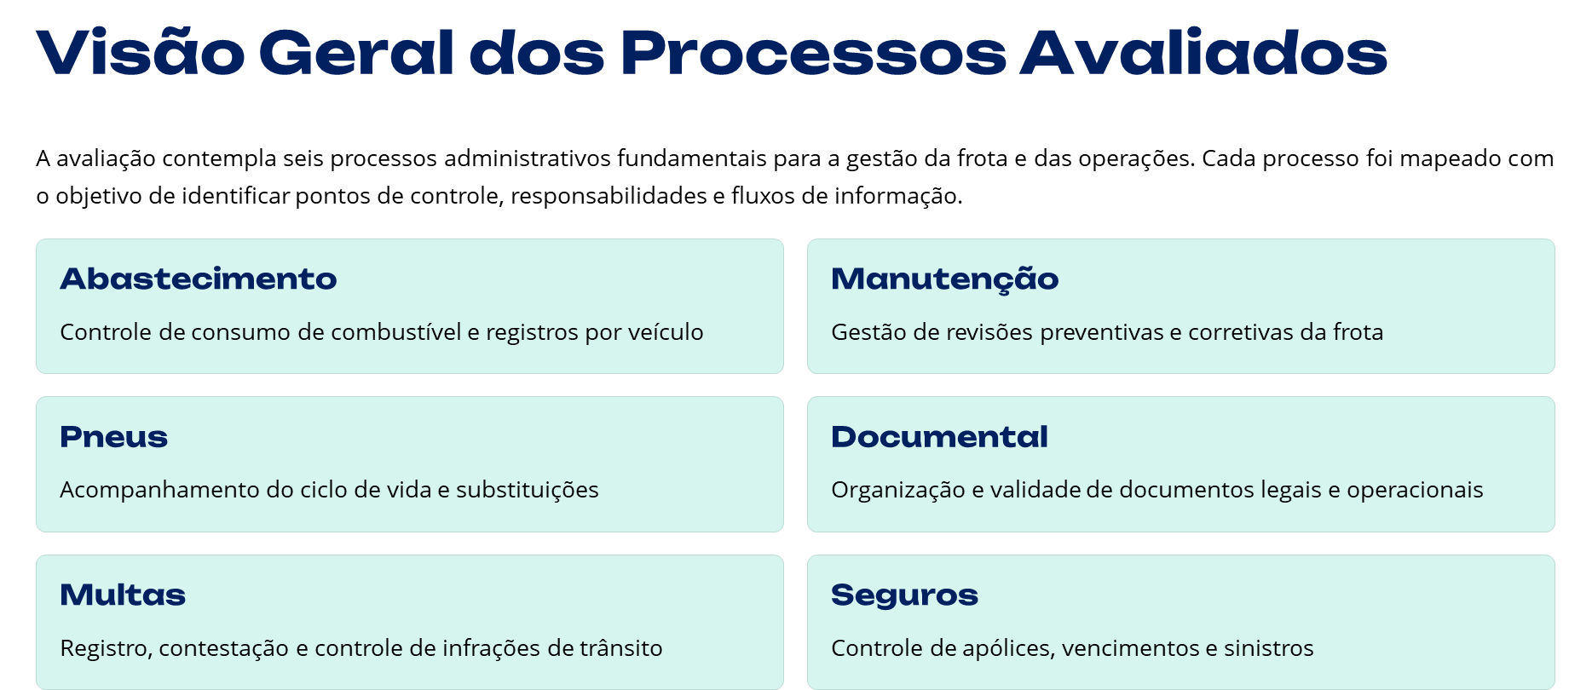

Slide 23
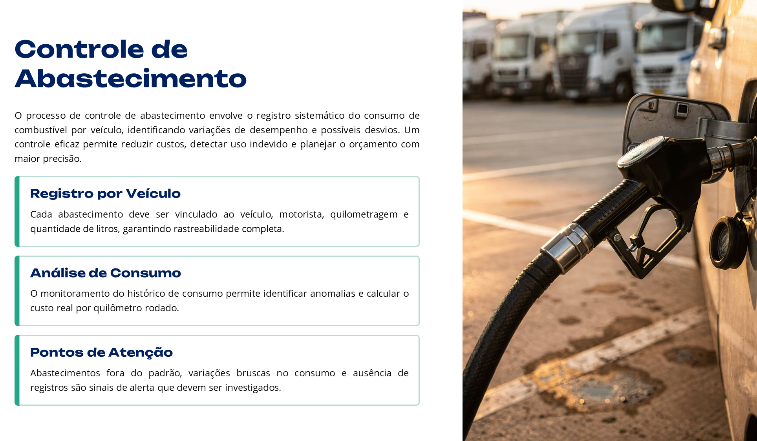

Slide 24
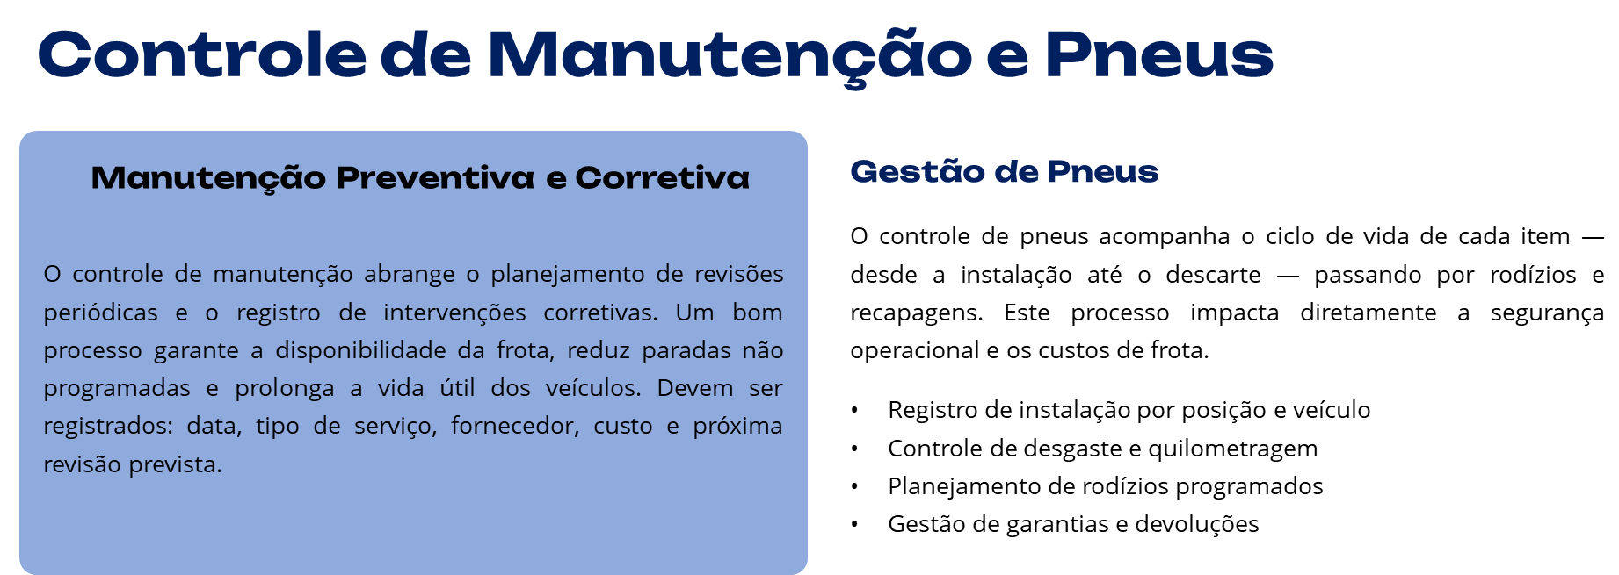

Slide 25

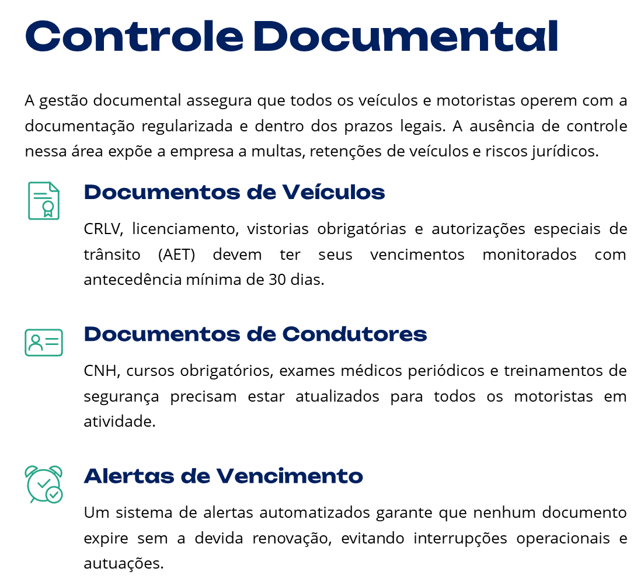

Slide 26
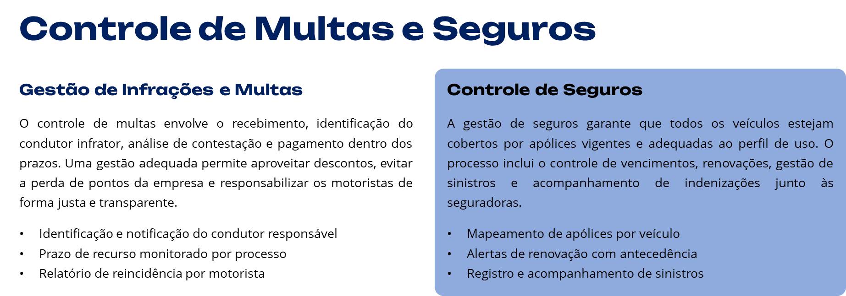

Slide 27

Uma gestão administrativa estruturada é a base para reduzir custos, garantir conformidade legal e aumentar a eficiência operacional da frota.

Slide 28
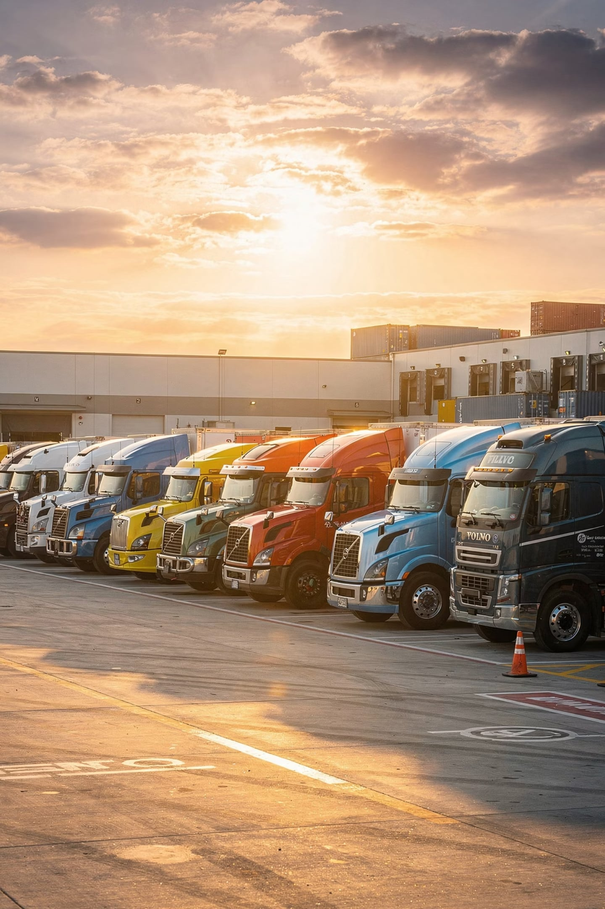
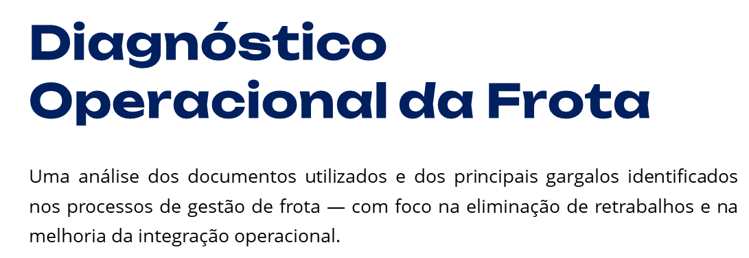

Slide 29
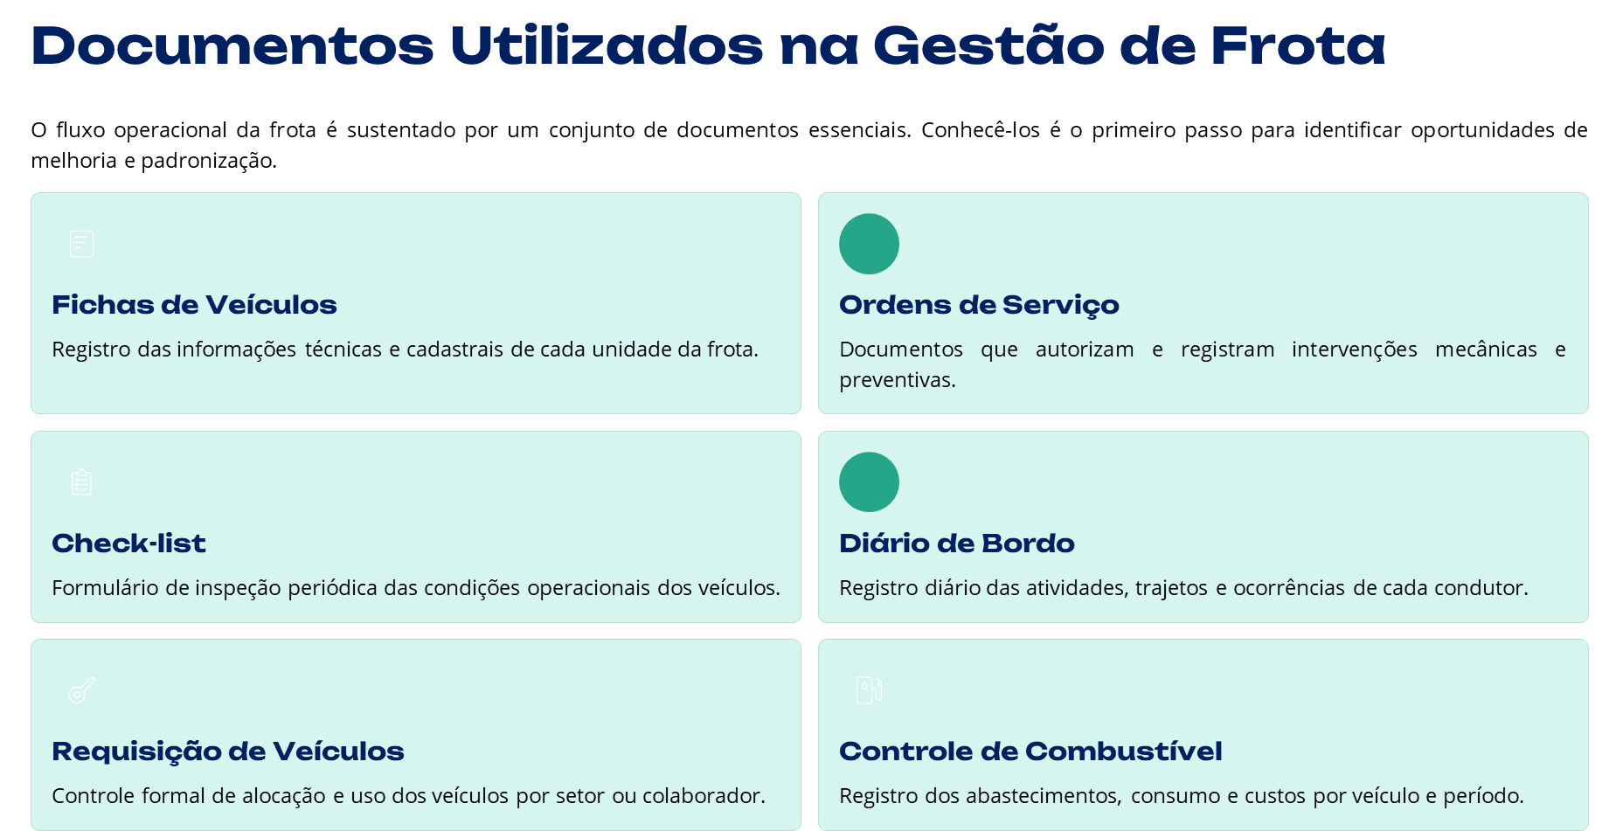

Slide 30
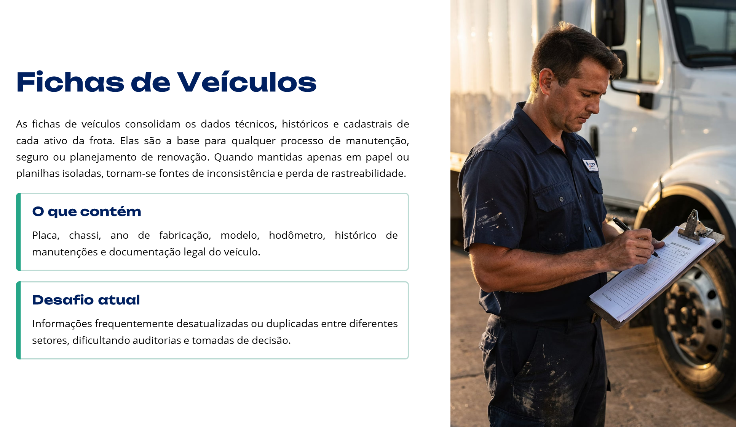

Slide 31
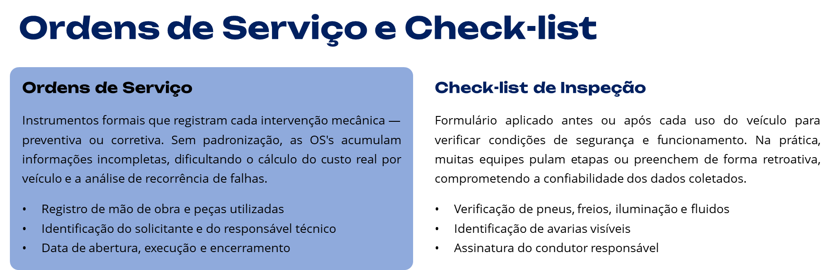

Slide 32
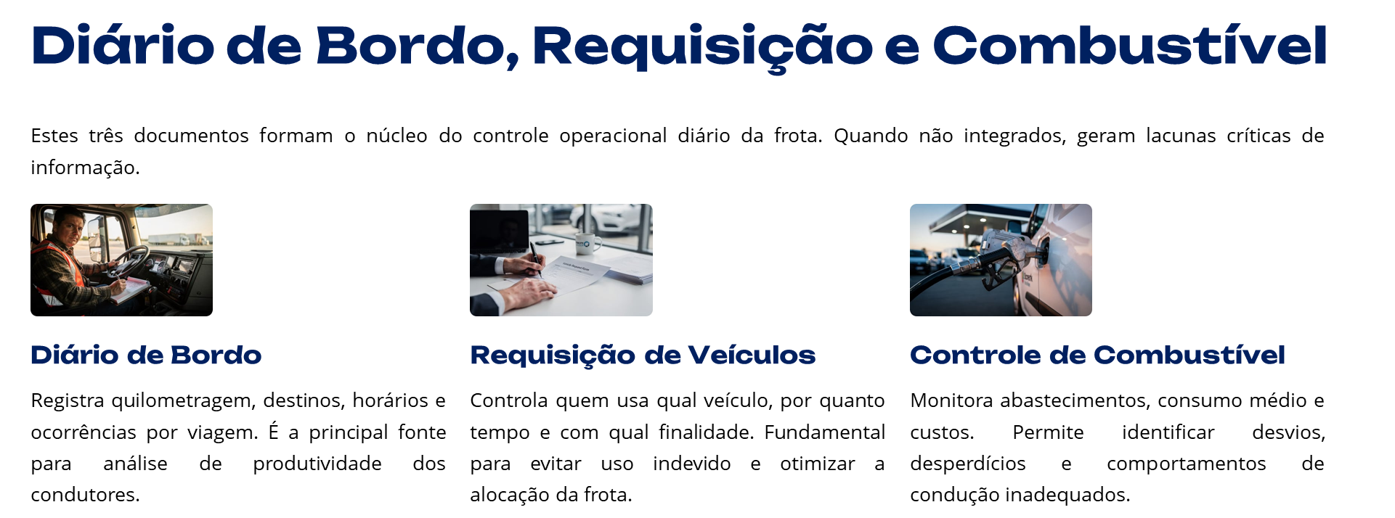

Slide 33

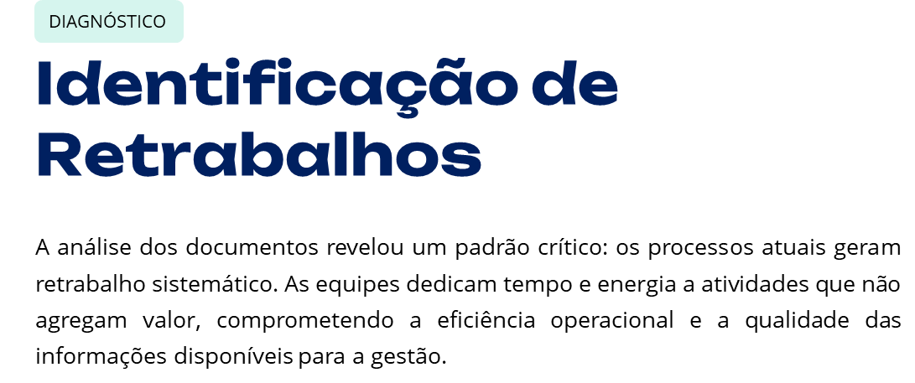

Slide 34
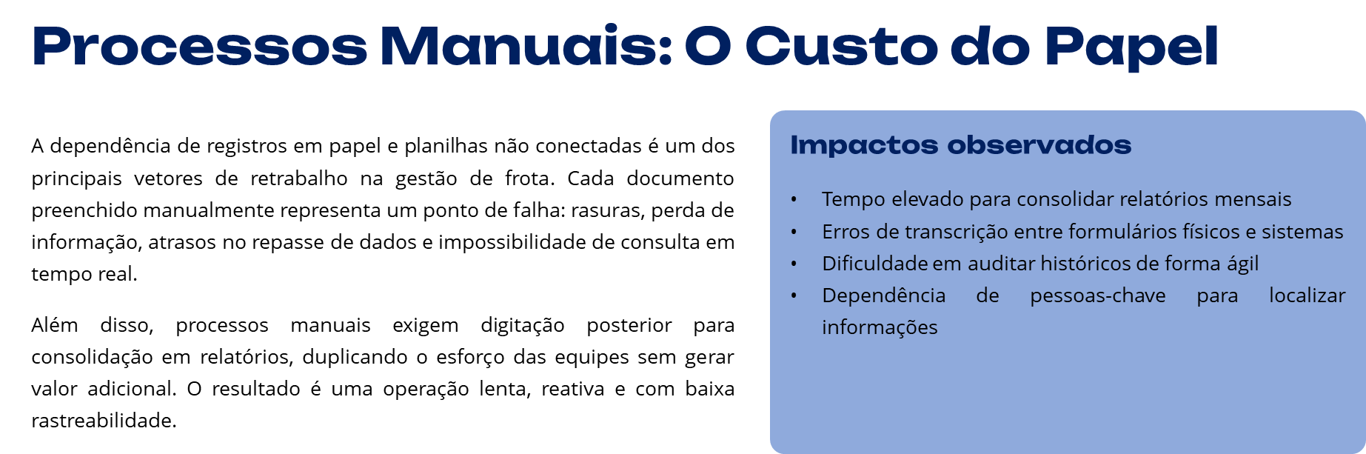

Slide 35
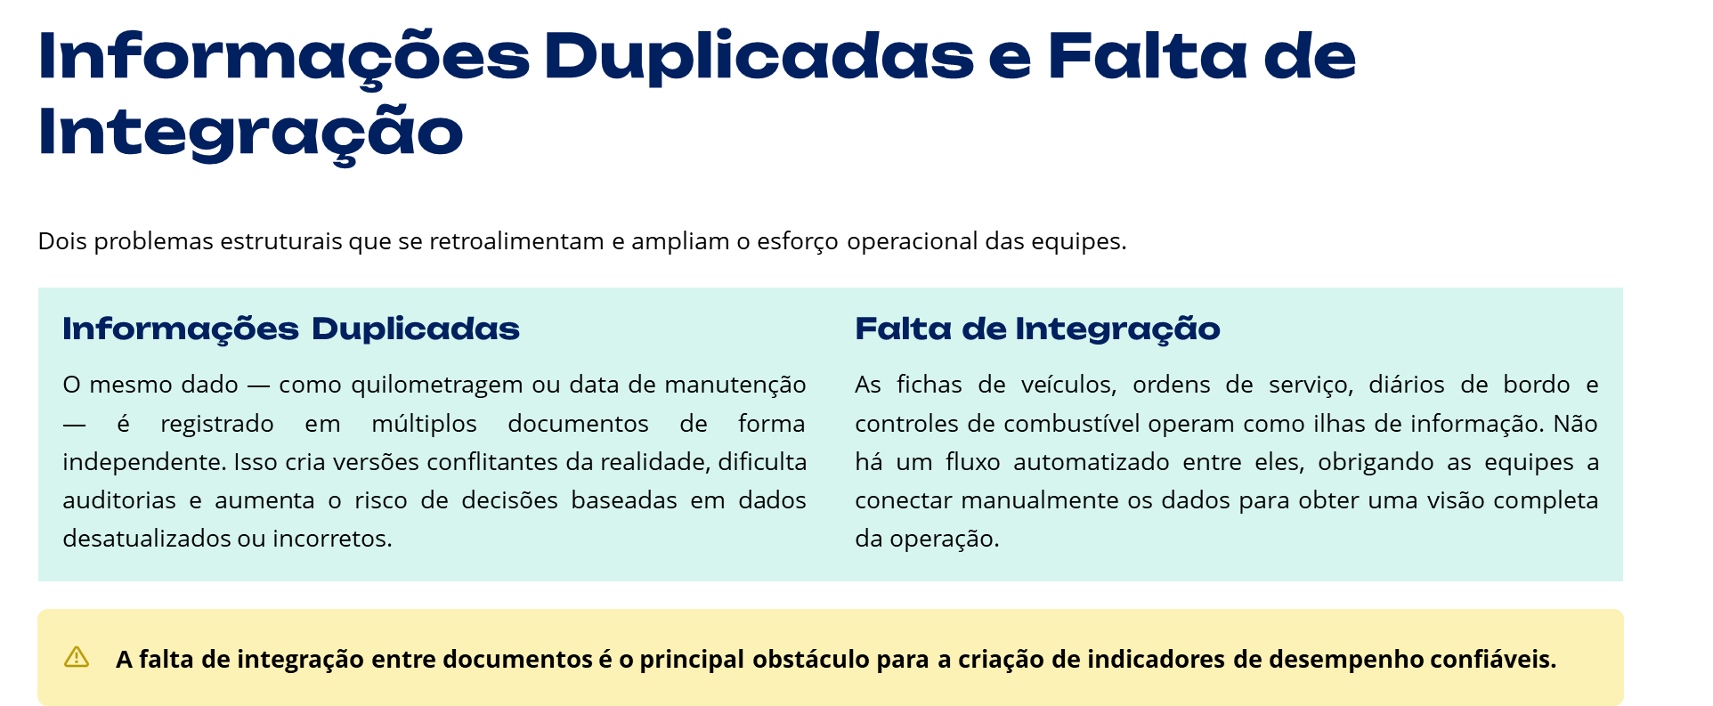

Slide 36
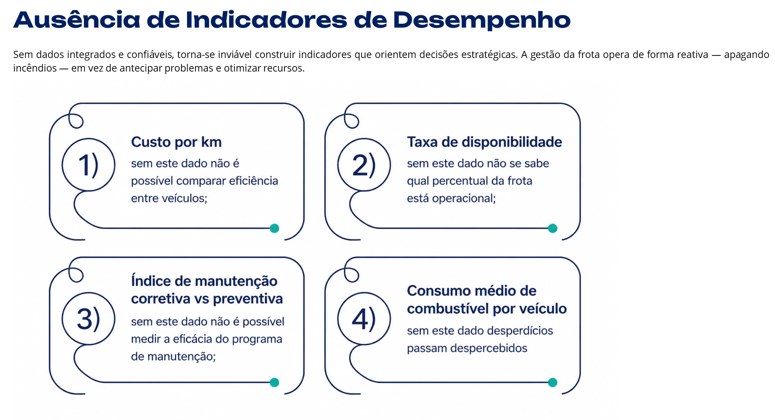

Slide 37
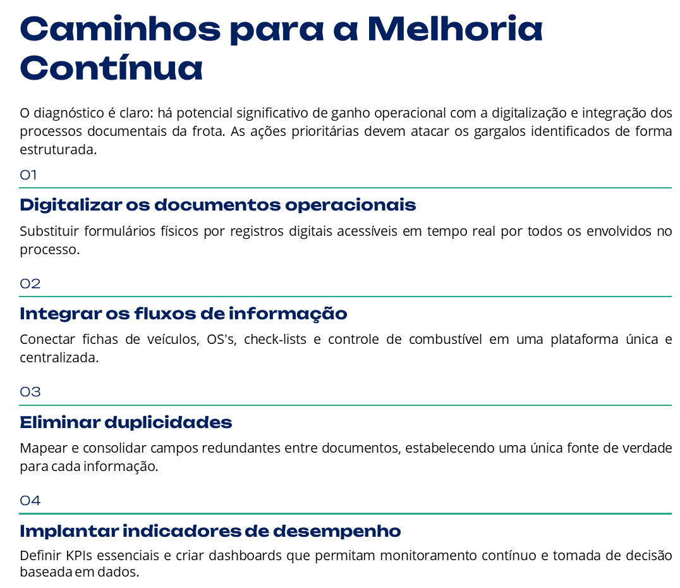

Slide 38

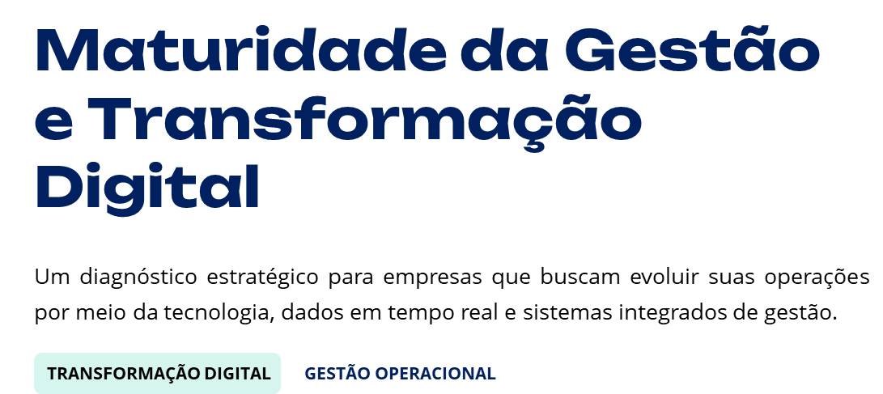

Slide 39
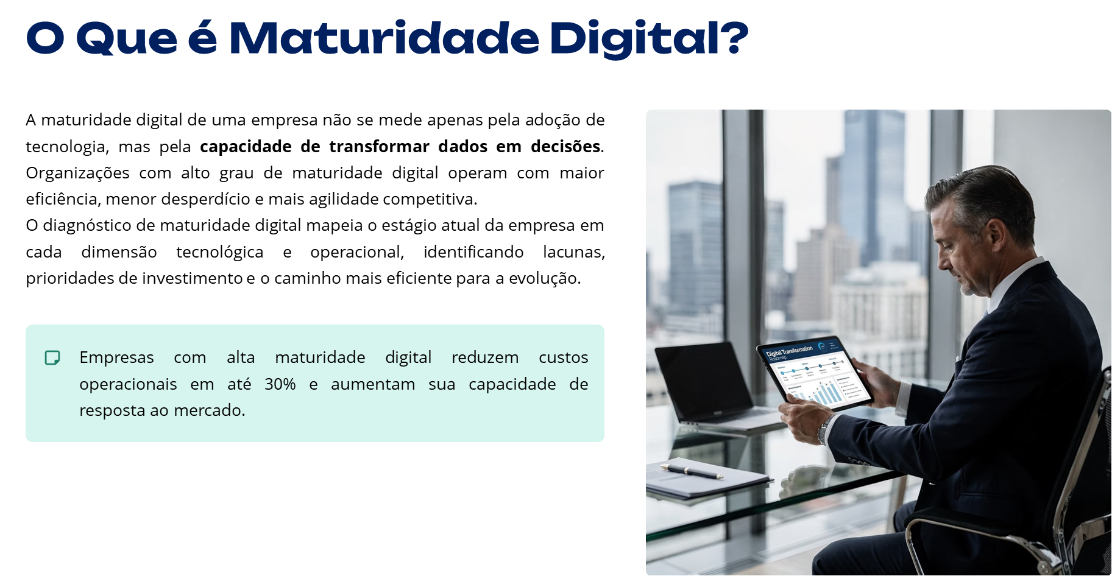

Slide 40
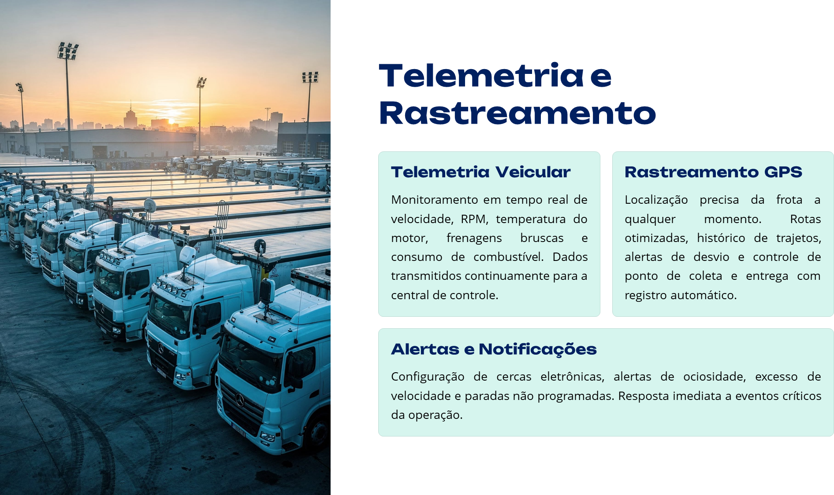

Slide 41
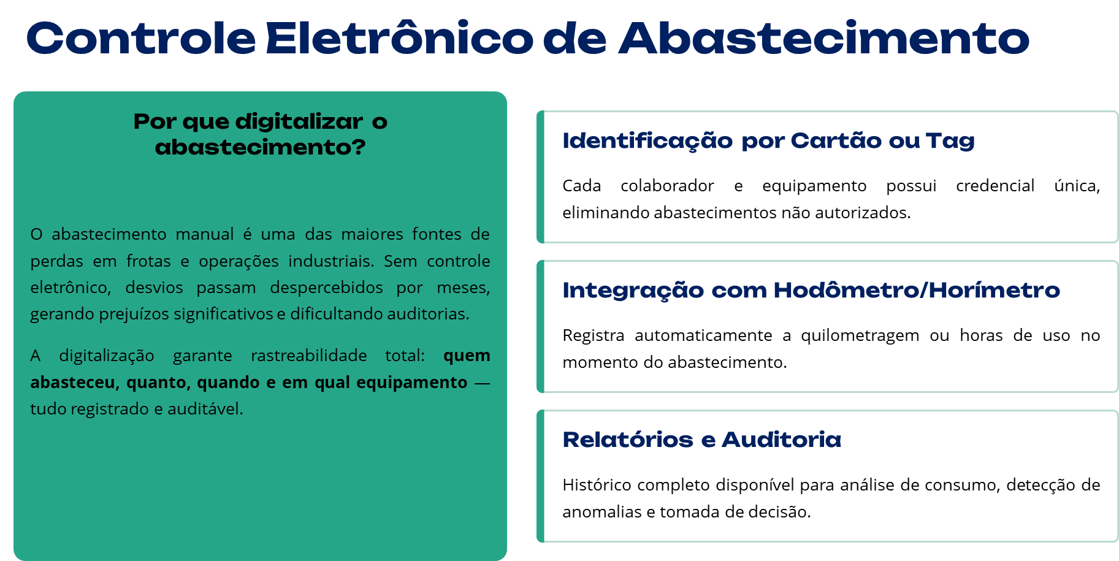

Slide 42
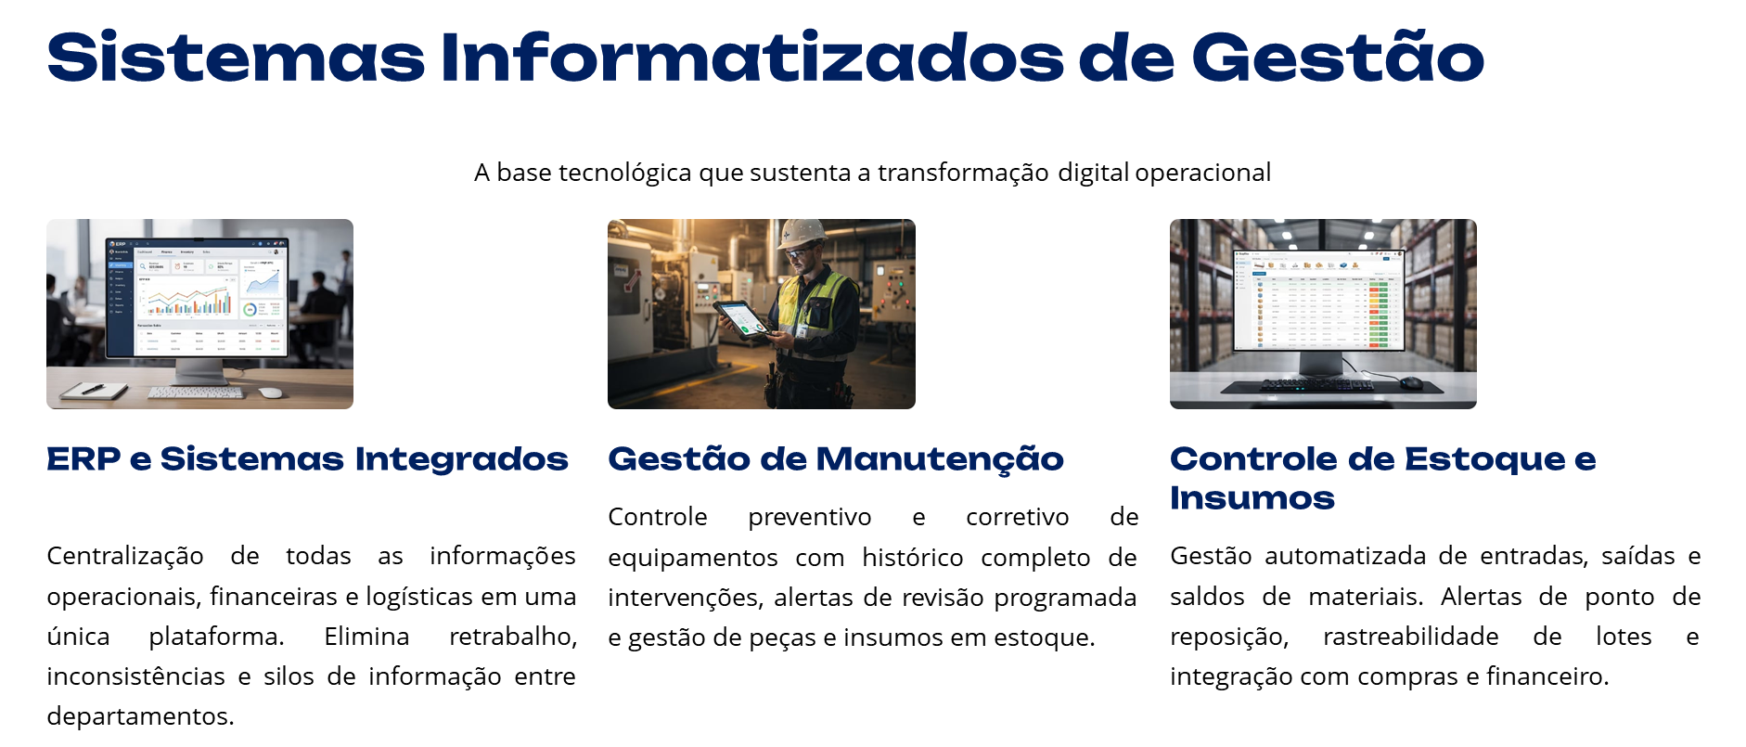

Slide 43
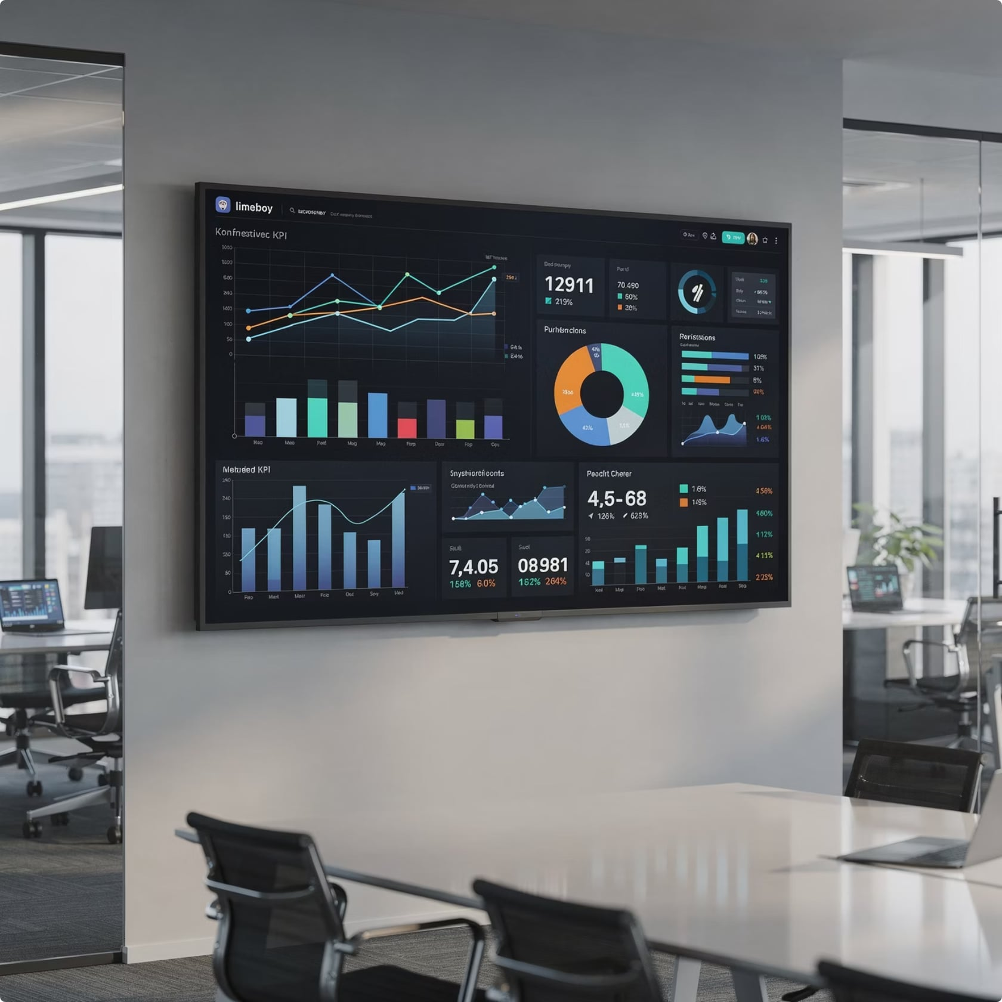

Painéis Gerenciais e Indicadores em Tempo Real
Indicadores-Chave de Desempenho (KPIs)
Custo por km / por hora
Monitoramento contínuo da eficiência econômica de cada ativo
da frota ou equipamento.
Disponibilidade e Ociosidade
Taxa de utilização dos ativos e tempo improdutivo,
fundamentais para otimizar alocação.
Produtividade por Operador
Desempenho individual e por equipe, identificando
oportunidades de treinamento e melhoria.

Slide 44
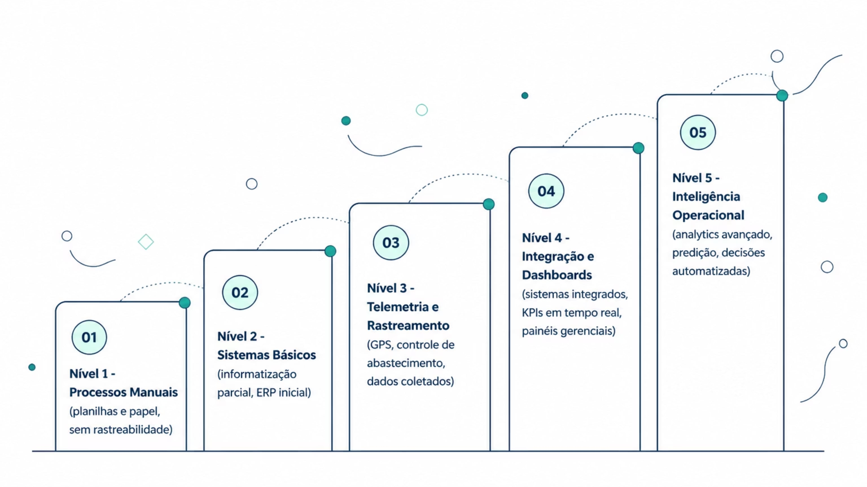
Jornada de Maturidade Digital

Slide 45
Onde sua empresa está hoje?
O diagnóstico de maturidade digital identifica o estágio atual em cada dimensão da operação — frota, manutenção, abastecimento, produção e gestão — e define um plano de evolução com prioridades claras e retorno mensurável.

Slide 46

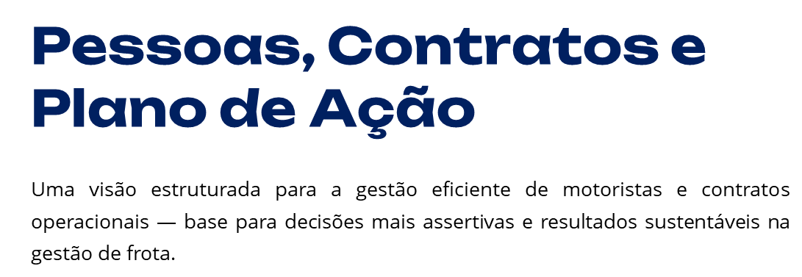

Slide 47
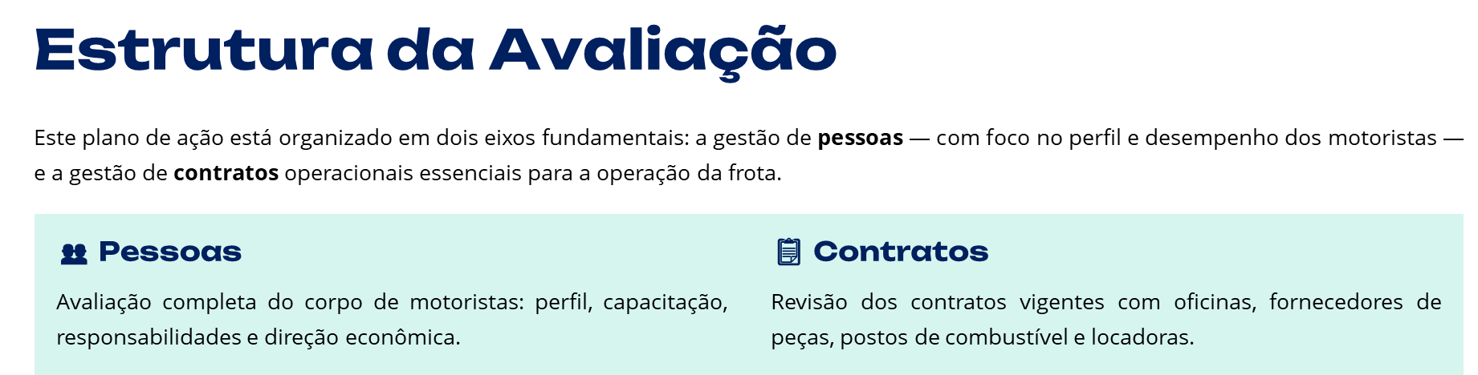

Slide 48
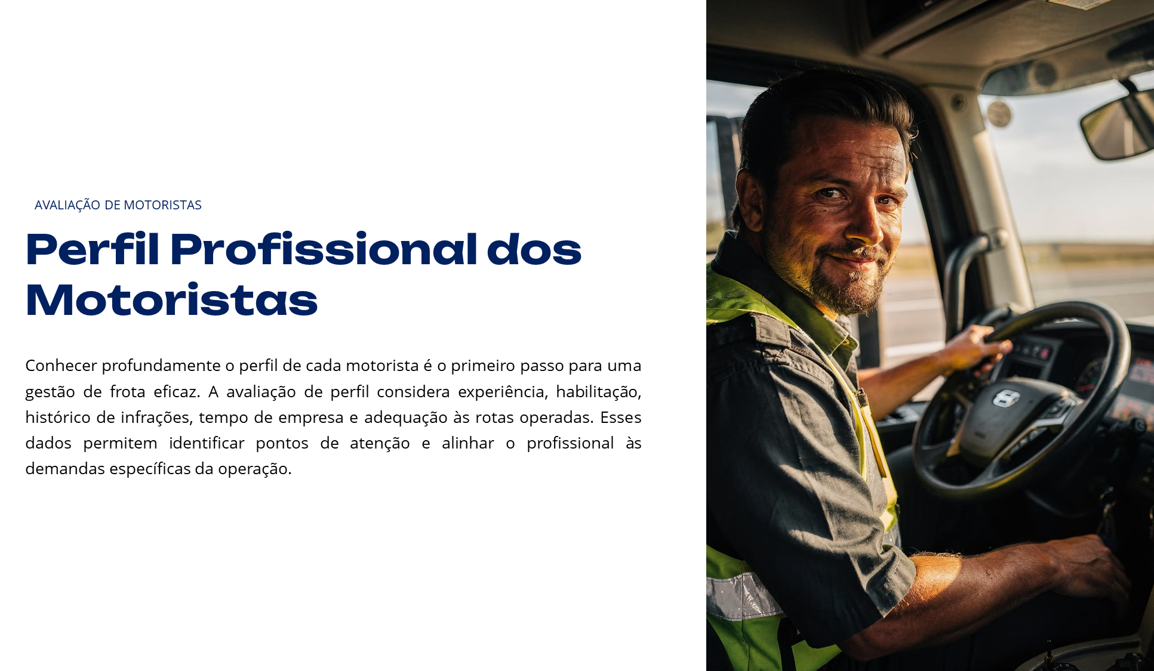

Slide 49
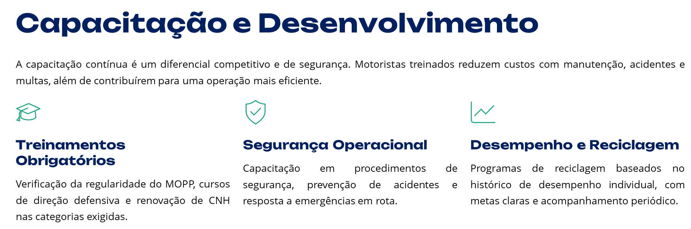

Slide 50
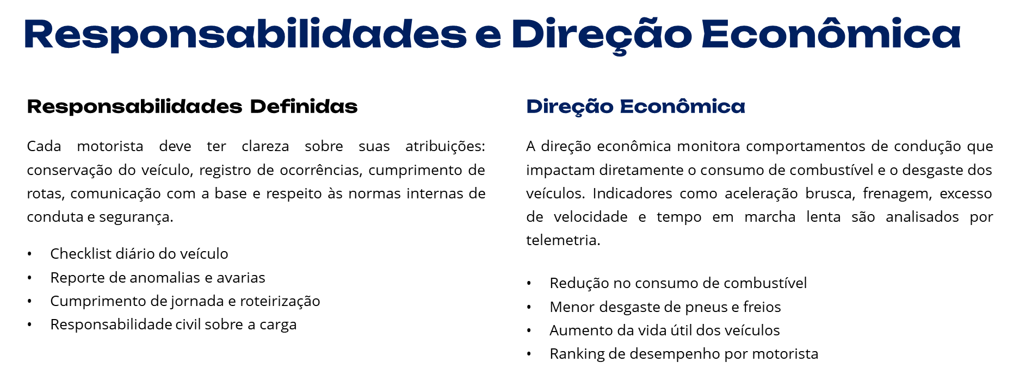

Slide 51
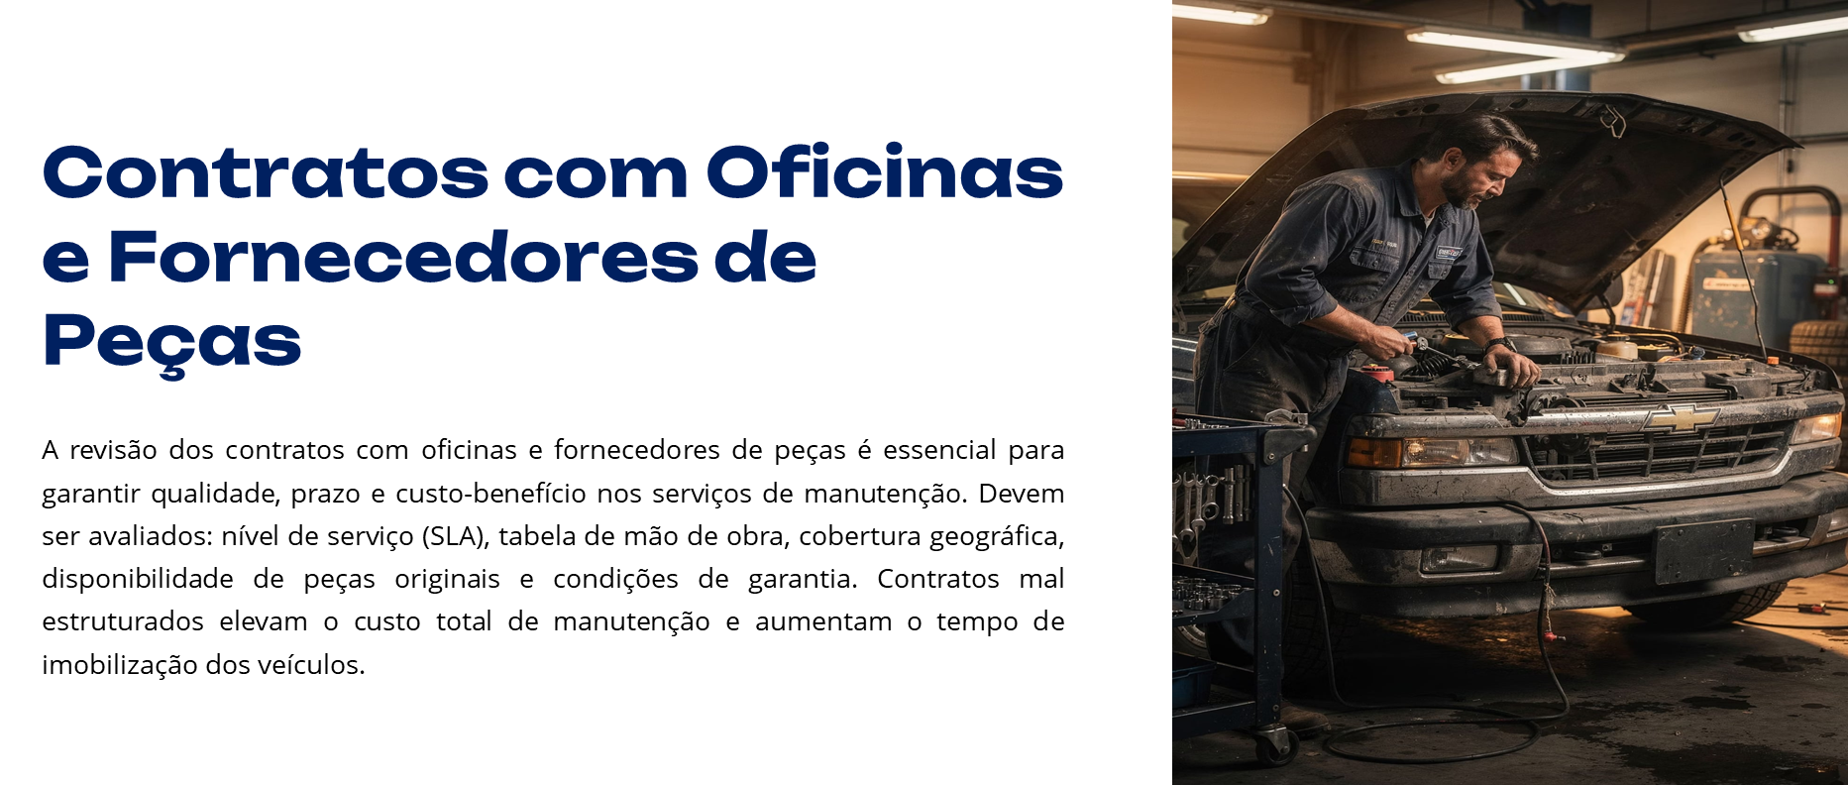

Slide 52
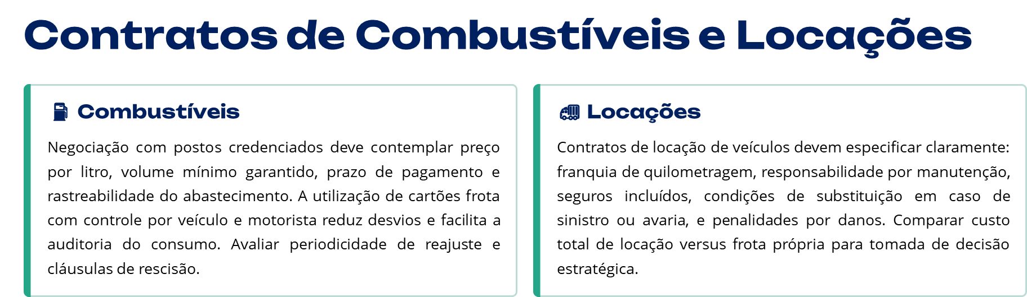

Slide 53
Estudo de Caso
Frota envelhecida e alto custo de manutenção
Situação
O Município Alfa possui:
68 veículos
Idade média da frota: 14 anos
40% dos veículos apresentam mais de 250 mil km
O gasto com manutenção aumentou 42% nos últimos dois anos.
Não existe planejamento para renovação da frota.
Perguntas para discussão
Quais são os principais riscos?
Vale a pena continuar realizando manutenções?
Como calcular o momento ideal para substituição?
Quais indicadores deveriam ser acompanhados?

Slide 54
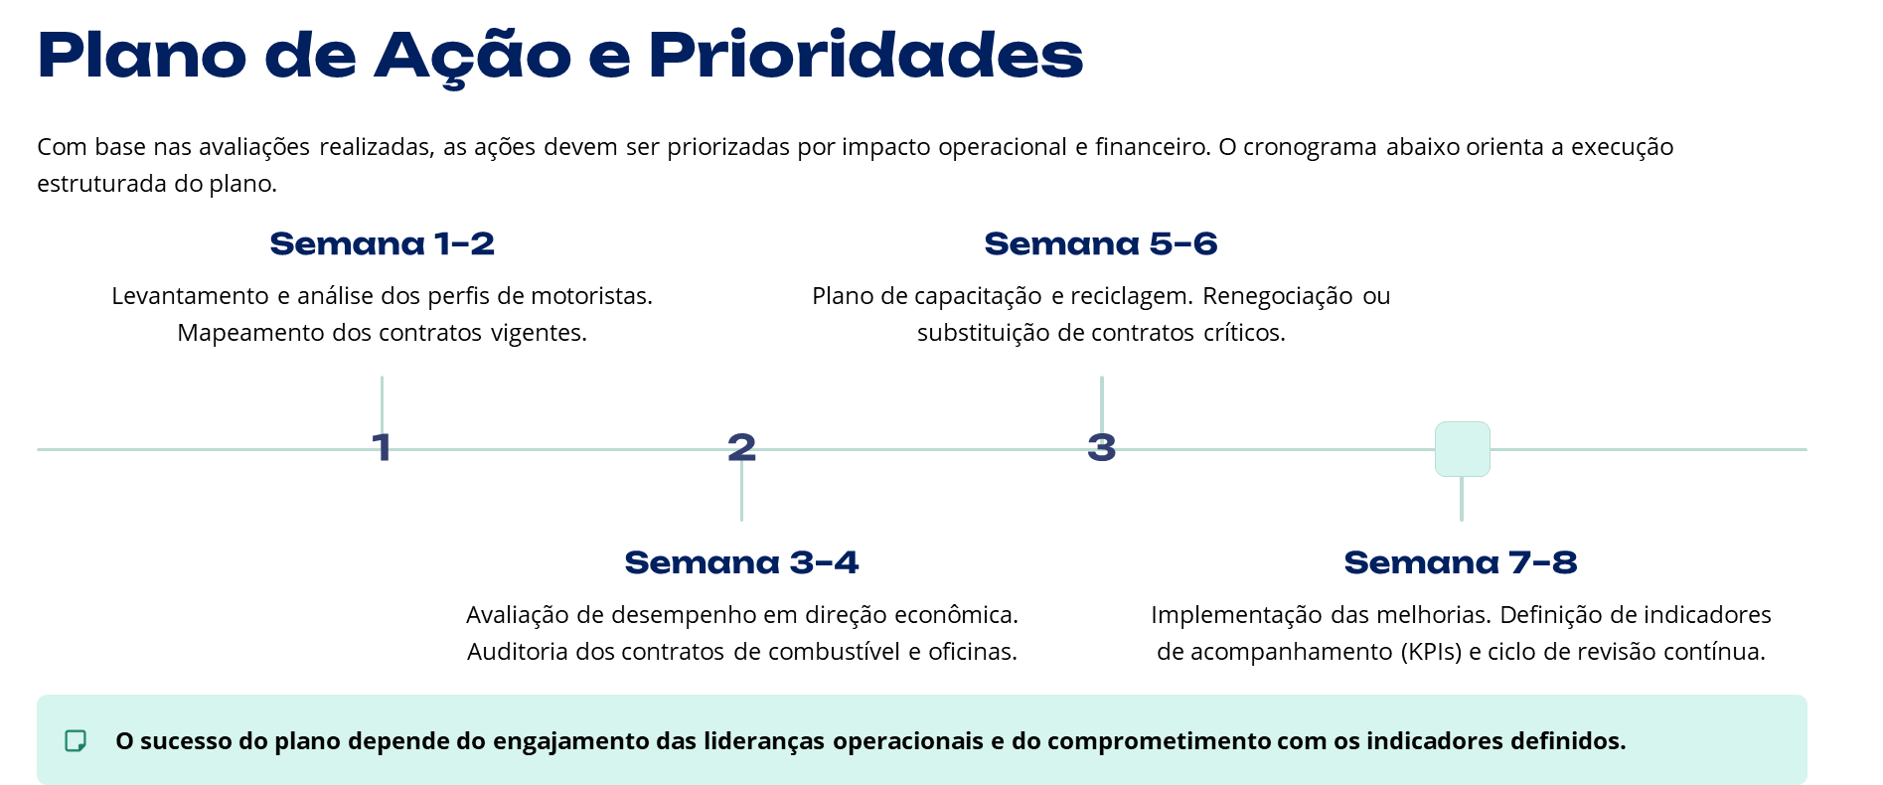

Slide 55
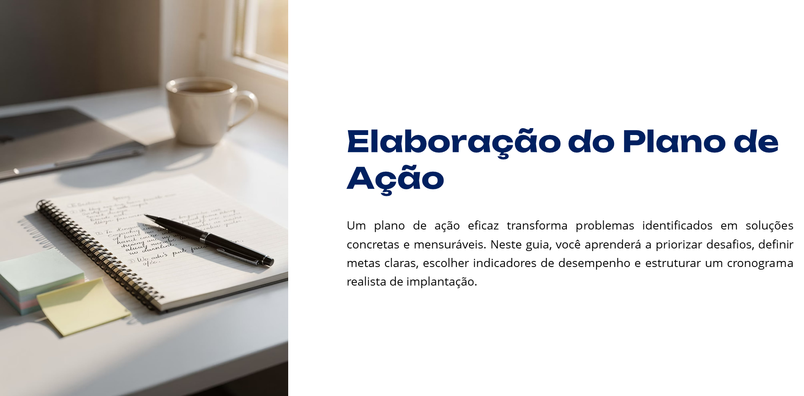

Slide 56


Slide 57
Principais Problemas encontrados:
Município com frota envelhecida.
Gastos excessivos com manutenção.
Falta de controle de abastecimento.
Veículos com baixa utilização.
Oficinas sem indicadores de desempenho.
Frota com documentação irregular.
Retrabalho causado por controles em papel.
Implantação de checklist eletrônico.

Slide 58


Slide 59


Slide 60

Cronograma de Implantação

Slide 61


Slide 62


